Slide 1
BANDO PARCO AGRISOLARE 2026
M2C1-I4 «FACILITY Parco Agrisolare» file:///C:/Users/l.monda/Downloads/MASAF_2025_0681806_MASAF_2025_0681414_Allegato_decretofacilityagrisolare_def_signed%20(1).pdf
Il parco agrisolare 2026 è il principale incentivo PNRR per le imprese agricole che vogliono realizzare impianti fotovoltaici senza consumo di suolo, riducendo i costi energetici e aumentando la competitività.
La dotazione finanziaria disponibile per la concessione delle agevolazioni di cui al presente Avviso è complessivamente pari a pari a 789 milioni di euro, interamente a valere sulle risorse del PNRR.

Slide 2
Parco Agrisolare 2026 – I numeri chiave
Dotazione complessiva: 789 milioni di euro (PNRR)
Potenza incentivabile: impianti FV da 6 a 1.000 kWp
Contributo massimo: fino all’80% delle spese ammissibili
Massimale fotovoltaico: 1.500 €/kWp
Massimale interventi complementari: 700 €/kWp
Quota risorse Mezzogiorno: ≥ 40%

Slide 3
SOGGETTI BENEFICIARI
Possono beneficiare delle agevolazioni di cui al presente Avviso:
imprenditori agricoli, in forma individuale o societaria;
imprese agroindustriali;
cooperative agricole che svolgono attività di cui all’articolo 2135 del codice civile e cooperative o loro consorzi di cui all’articolo 1, comma 2, del decreto legislativo 18 maggio 2001, n. 228;
soggetti di cui alle precedenti categorie costituiti in forma aggregata, quali associazioni temporanee di imprese, raggruppamenti temporanei di impresa, reti d’impresa e comunità energetiche rinnovabili.

Slide 4
INTERVENTI AMMISSIBILI
Sono ammessi impianti fotovoltaici su coperture di edifici produttivi, eventualmente accompagnati da rimozione amianto, miglioramento dell’isolamento e sistemi di accumulo, nel rispetto dei limiti di spesa stabiliti.

Slide 5
Vincolo di Autoconsumo e Novità
Una differenza chiave rispetto ai bandi precedenti riguarda la possibilità, per le imprese di produzione agricola primaria, di accedere al finanziamento anche senza il vincolo di autoconsumo, potendo quindi vendere l'energia prodotta in eccesso.

Slide 6
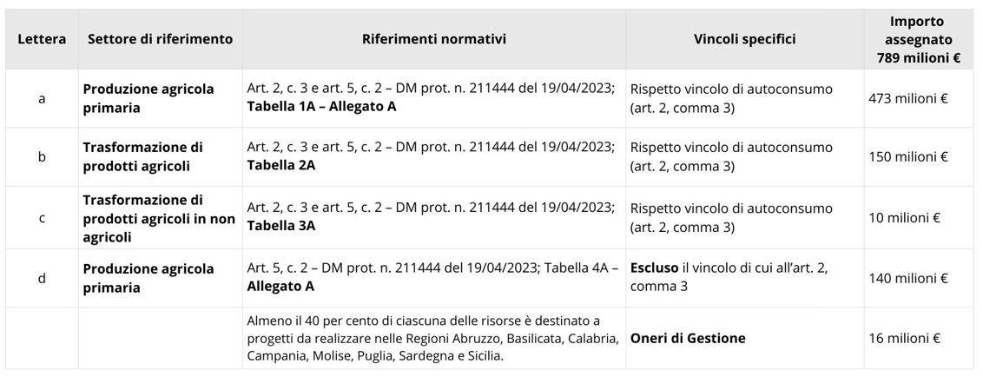
Misura PNRR Parco Agrisolare 2026. (Crediti: Furcolo - Troncone)

Slide 7
ECCEZIONE AGLI INVESTIMENTI AMMISSIBILI
Qualora il codice ATECO prevalente dell’azienda non coincida con quelli espressamente indicati nelle tabelle di riferimento, il soggetto richiedente può comunque accedere alla misura fornendo adeguata documentazione a supporto della propria classificazione, dimostrando la coerenza dell’attività svolta con la tipologia di intervento oggetto del finanziamento.
La corretta individuazione della categoria di appartenenza assume un ruolo centrale nella determinazione dell’intensità dell’aiuto e delle condizioni di ammissibilità, rendendo fondamentale una valutazione preventiva accurata da parte del professionista incaricato.

Slide 8
TERMINI PRESENTAZIONE DOMANDA
I progetti ammessi devono essere completati entro 18 mesi dalla concessione del finanziamento, in coerenza con le scadenze del PNRR.
La gestione delle risorse è affidata al GSE (Gestore dei Servizi Energetici), che gestirà le convenzioni di sovvenzione.

Slide 9
Scadenze PNRR
La misura prevede la sottoscrizione degli accordi con i beneficiari e il completamento degli investimenti entro il secondo trimestre 2026 (T2 2026).

Slide 10
INTENSITA’ DI AIUTO
Fino all'80% per le imprese di produzione agricola primaria (con vincoli di autoconsumo). Per le aziende agroindustriali, l'intensità base del 30% può aumentare (+20% piccole, +10% medie imprese).

Slide 11
PRIORITA’
L’articolo 4 del decreto stabilisce che il contributo è concesso fino ad esaurimento delle risorse disponibili, secondo le modalità e i limiti definiti dagli avvisi pubblici emanati dalla Direzione generale per la promozione della qualità agroalimentare.
Saranno favoriti i progetti presentati da soggetti iscritti alla "rete agricola di qualità" e quelli che non hanno beneficiato del precedente bando "Parco Agrisolare".

Slide 12
RINVIO NORMATIVO
L’articolo 7 rinvia, per quanto non espressamente disciplinato, alle disposizioni del decreto ministeriale 19 aprile 2023, che costituisce il regolamento operativo delle precedenti edizioni del bando.

Slide 13
NIUOVO REGOLAMENTO OPERATIVO
Il Gestore dei servizi energetici ha comunicato che il nuovo regolamento operativo relativo al decreto del 17 dicembre 2025 sarà pubblicato nel corso del mese di gennaio 2026, completando così il quadro normativo di riferimento della misura.

Slide 14
IN SINTESI
Il Parco Agrisolare 2026 è una misura PNRR strutturale per la transizione energetica delle imprese agricole. L’accesso al contributo richiede un corretto dimensionamento dell’impianto, la verifica del fabbisogno energetico e una relazione tecnica asseverata coerente.

Slide 15
03/02/2026
ULTIME INFO RIGUARDO AL
REGOLAMENTO OPERATIVO
Il Regolamento Operativo relativo al bando Agrisolare 2026 (previsto dal decreto del 17 dicembre 2025) non è ancora stato pubblicato ufficialmente. La sua pubblicazione è attesa a breve, in concomitanza con la prossima apertura del bando stesso.
Il Ministero dell'Agricoltura, della Sovranità Alimentare e delle Foreste (MASAF), con il decreto del 17 dicembre 2025, ha stanziato 789 milioni di euro per la misura "Facility Parco Agrisolare". L'apertura delle domande per questo nuovo bando è stata prevista per il 21 gennaio 2026….
Il Regolamento Operativo è il documento che disciplinerà le modalità precise e le specifiche tecniche per la presentazione delle domande, come già avvenuto per i bandi precedenti.

Slide 16
F I N E

Slide 17
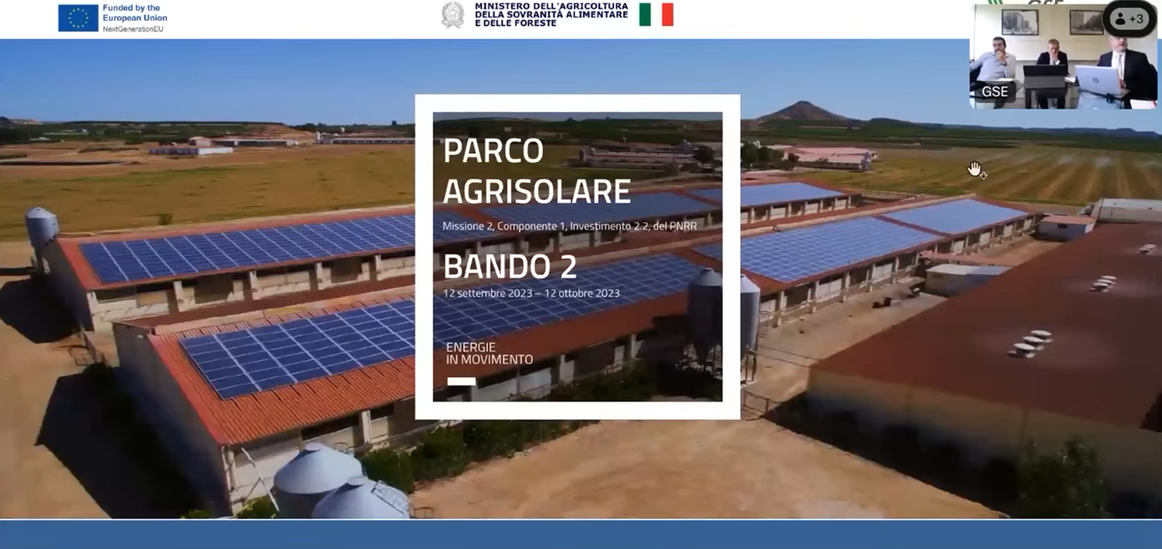

Slide 18
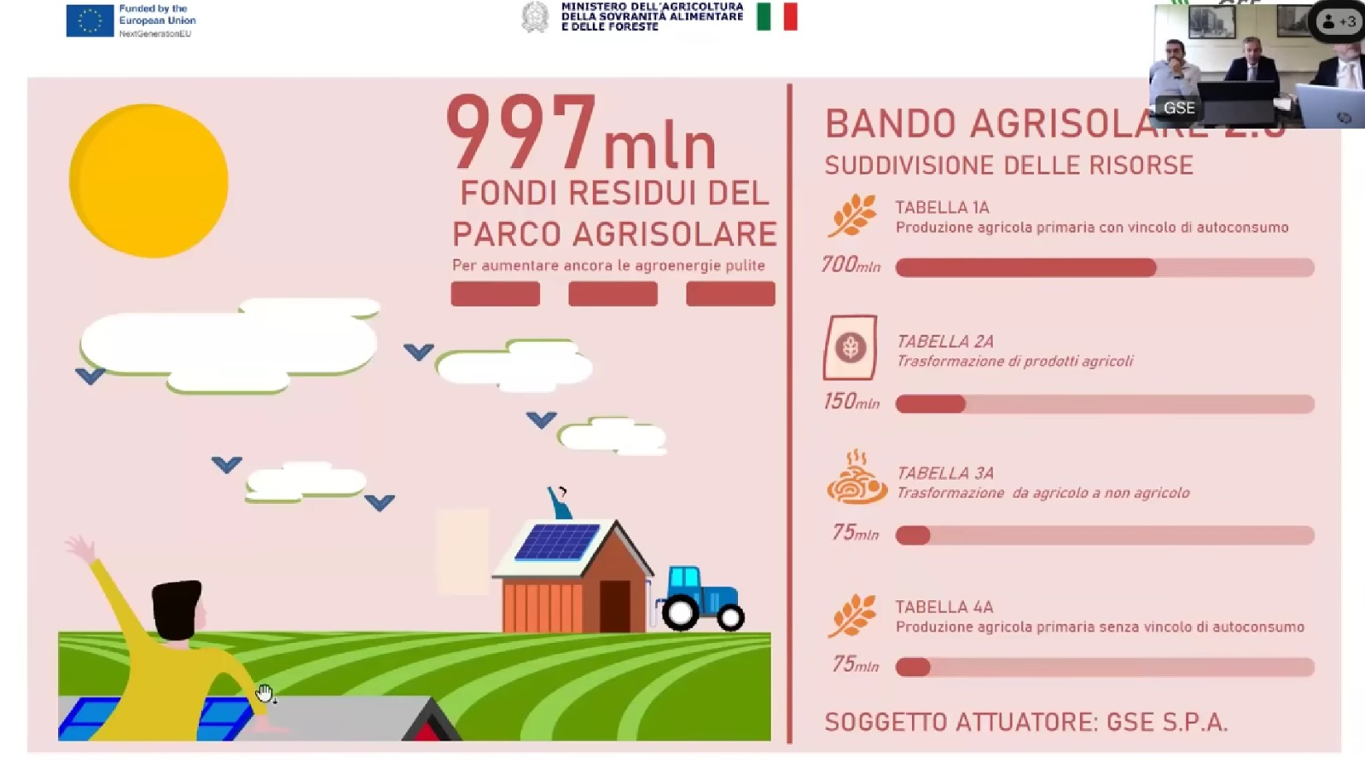

Slide 19
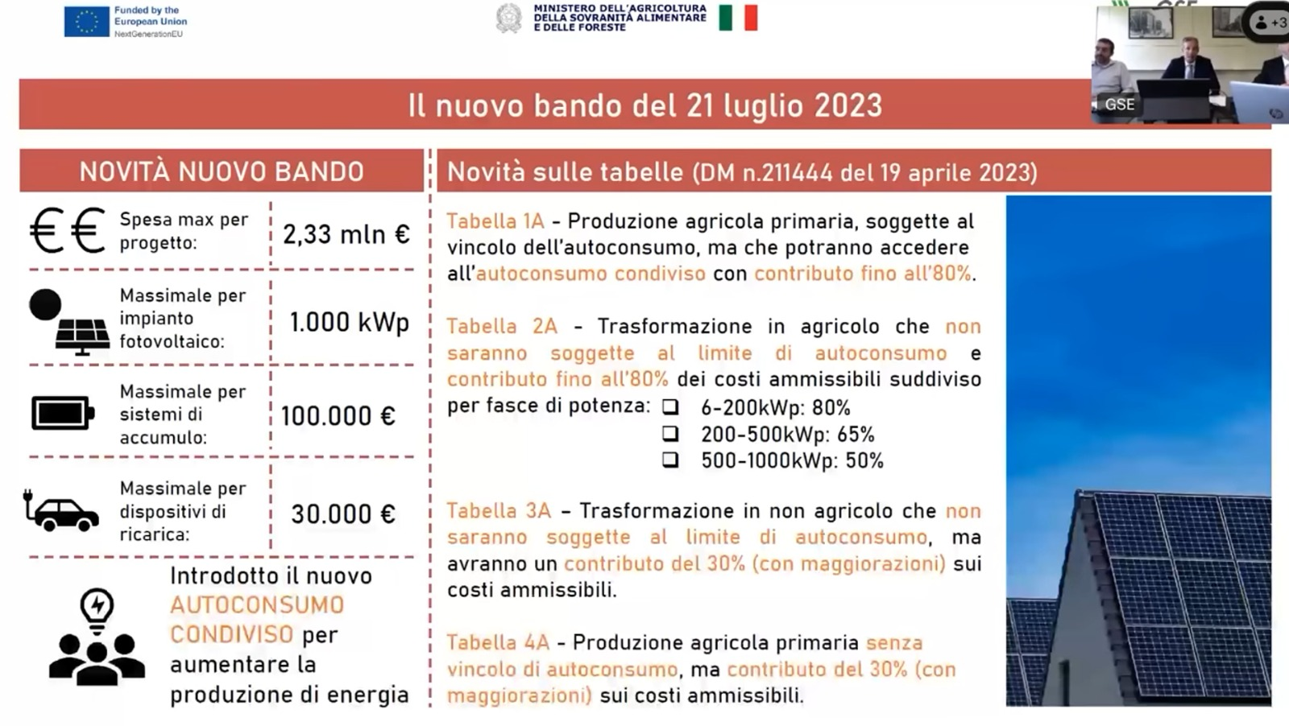

Slide 20
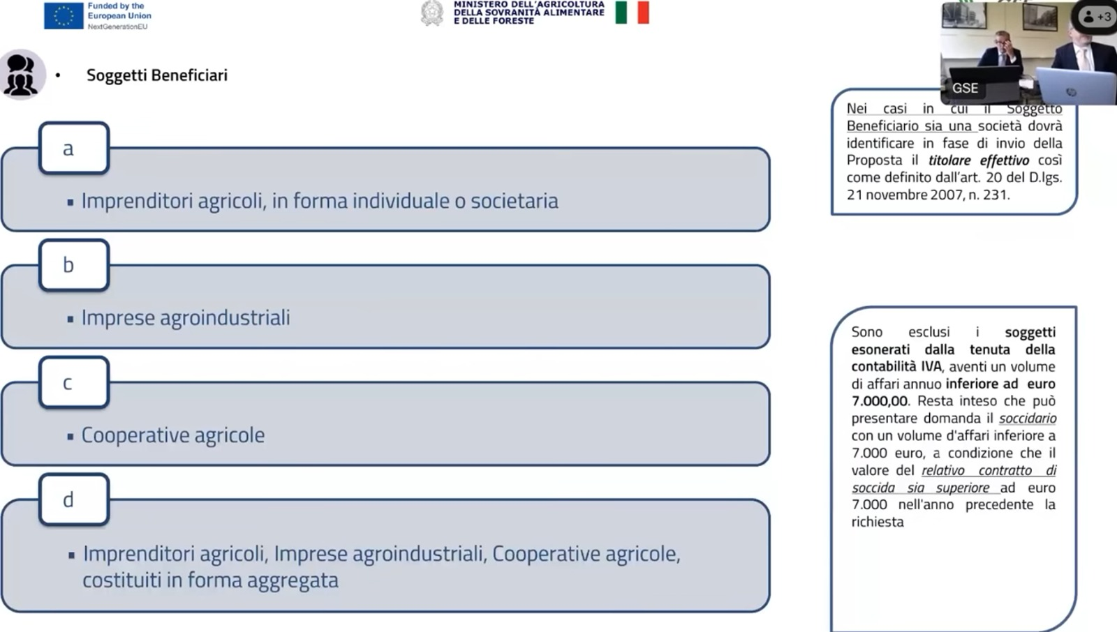

Slide 21
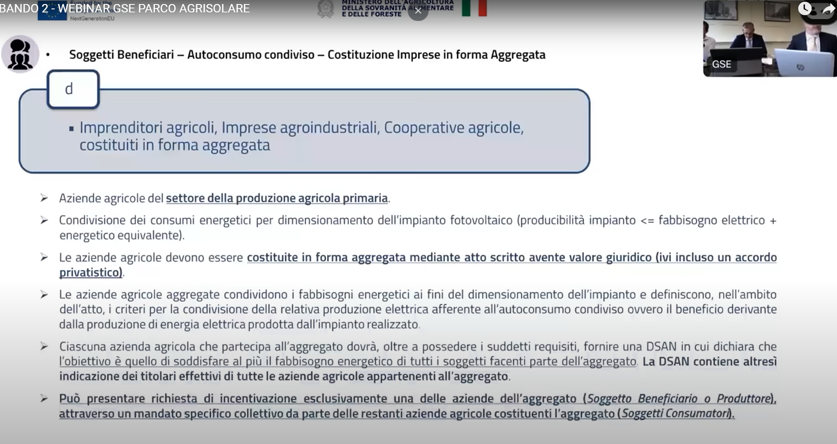

Slide 22
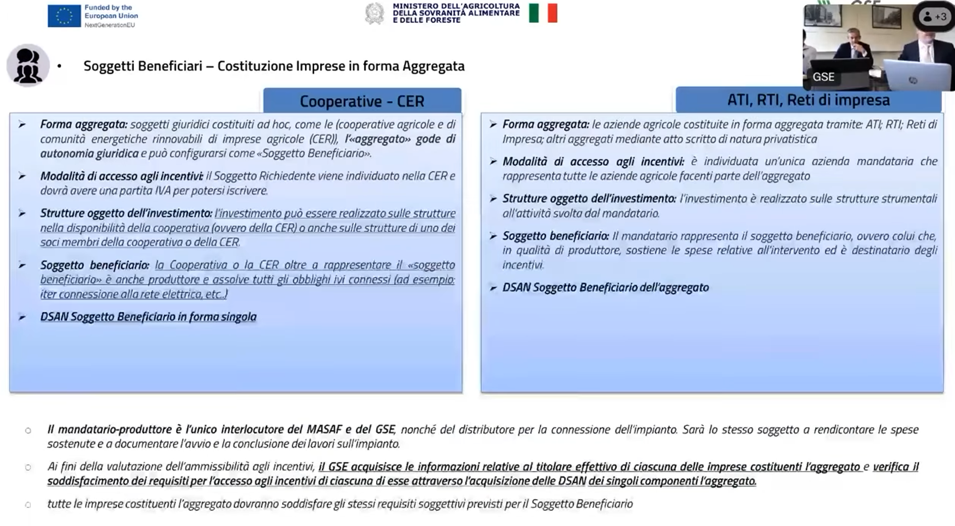

Slide 23
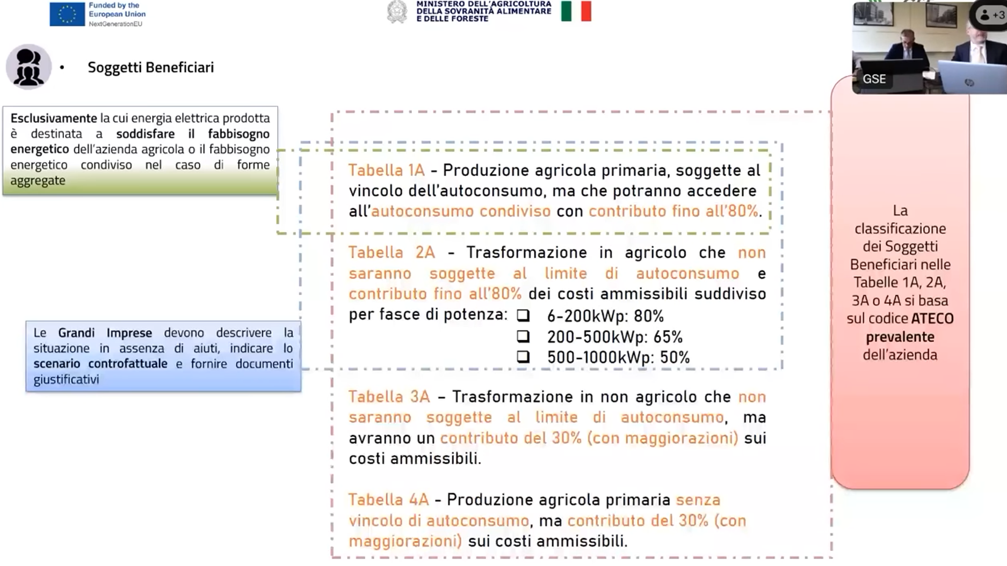

Slide 24
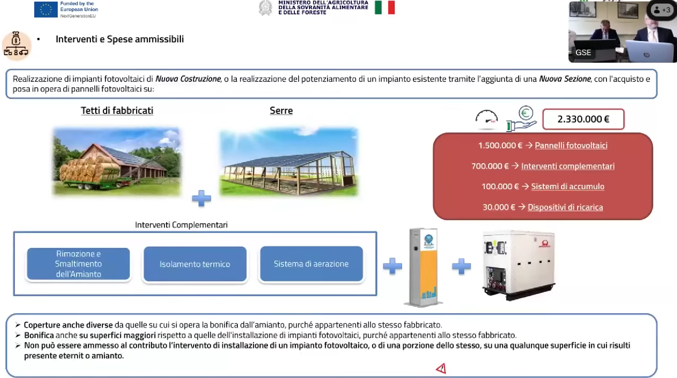

Slide 25
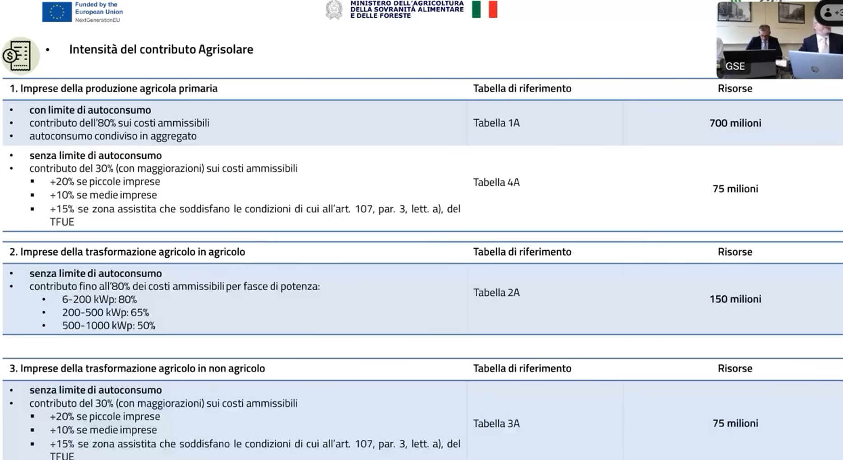

Slide 26
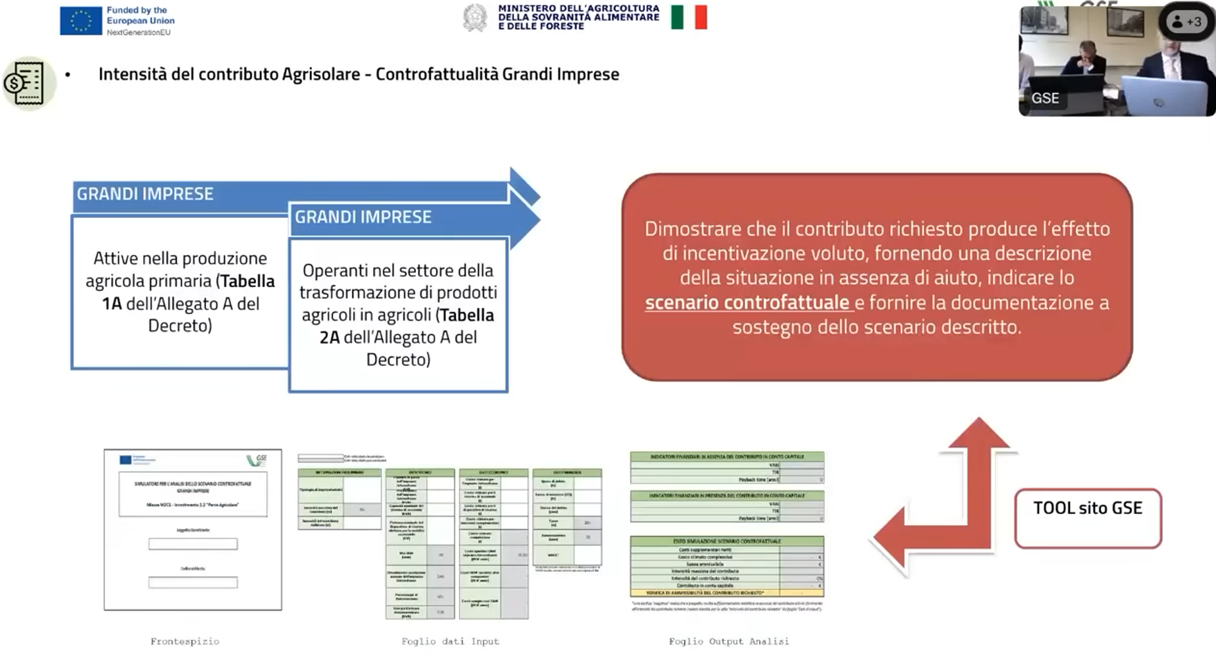

Slide 27
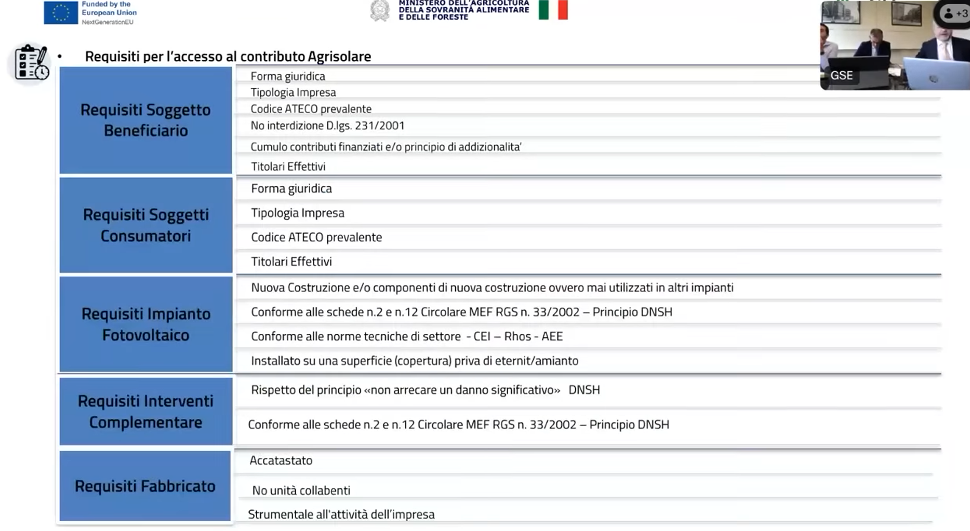

Slide 28
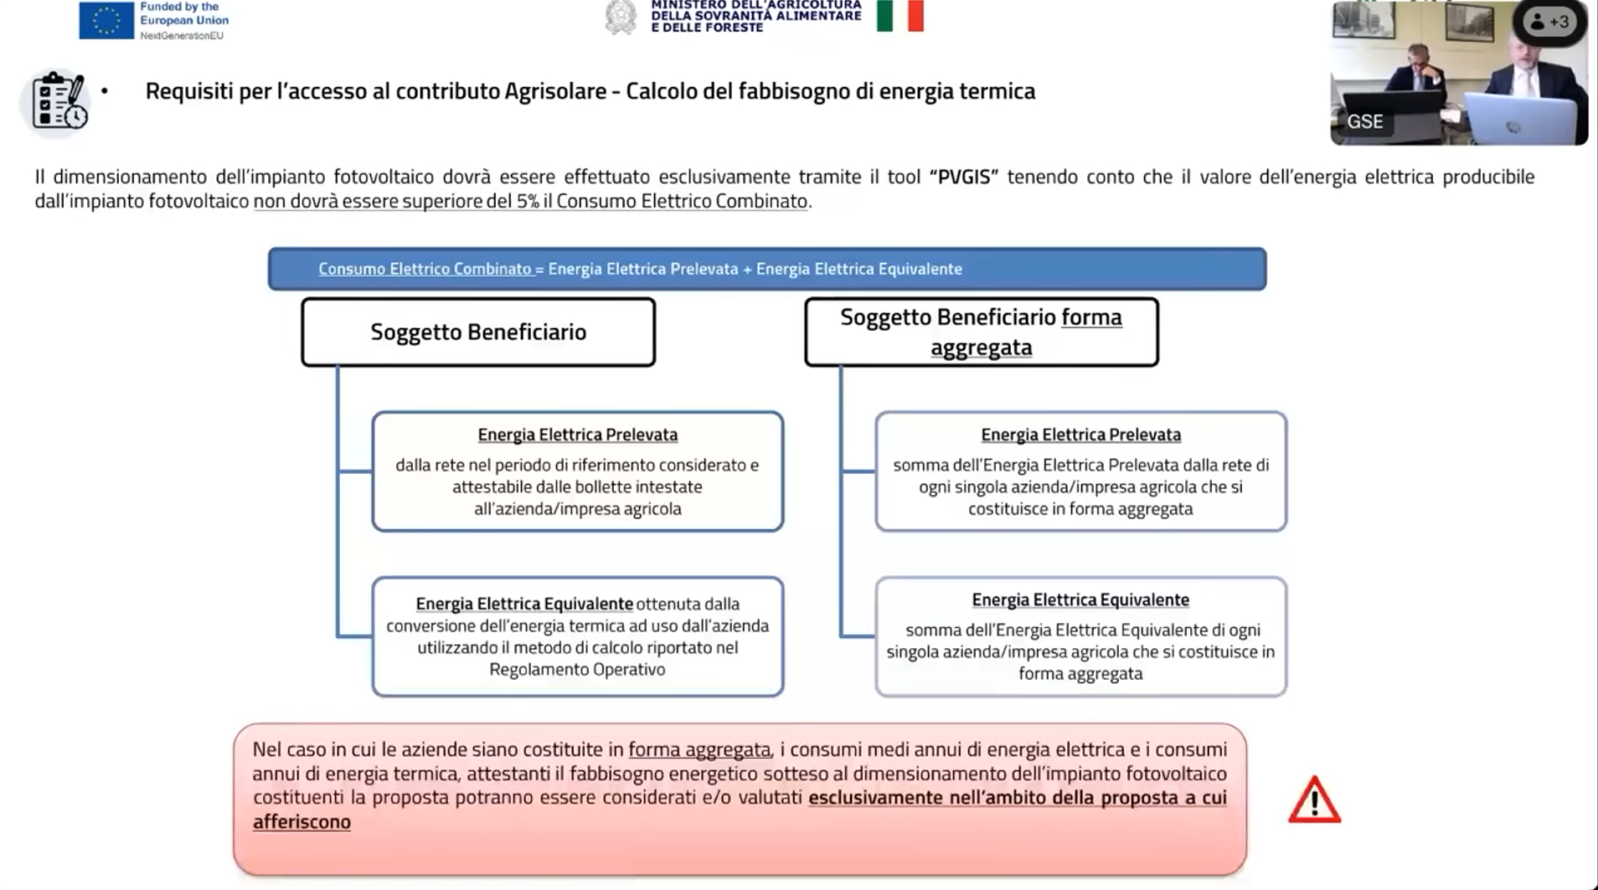

Slide 30
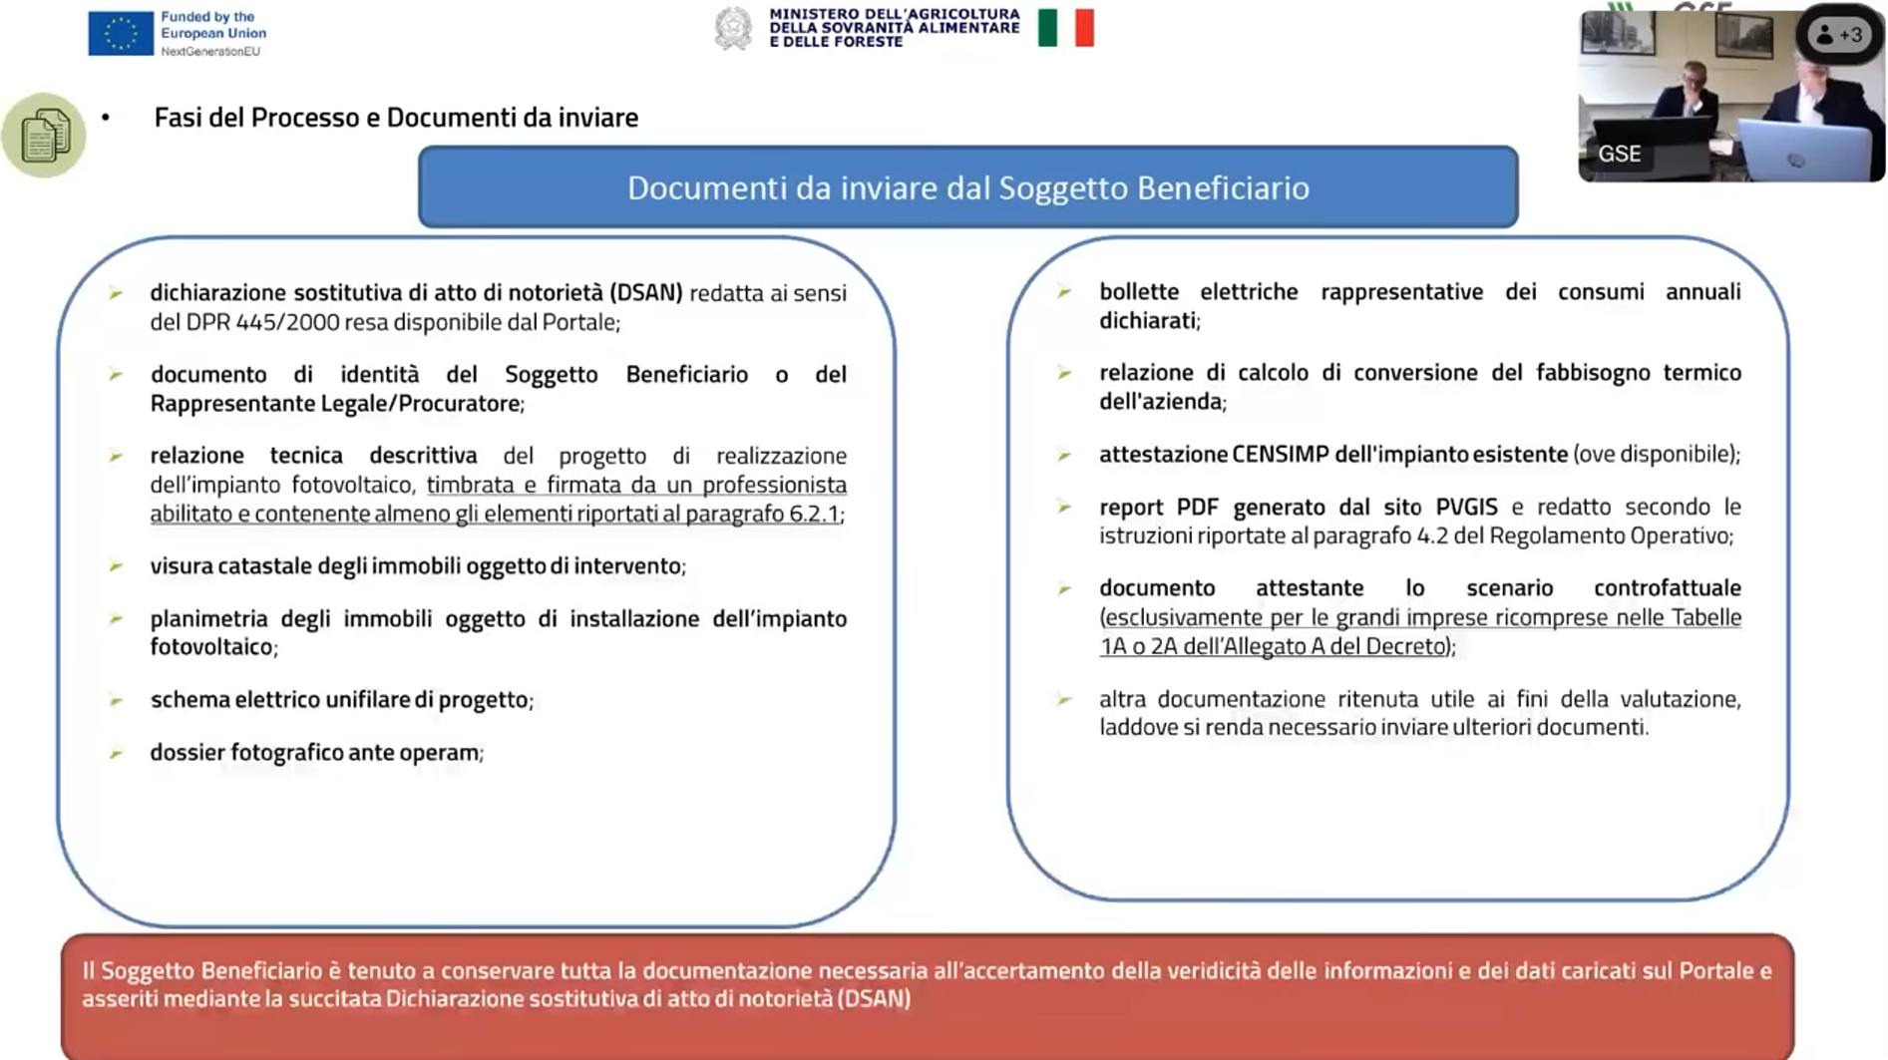

Slide 31
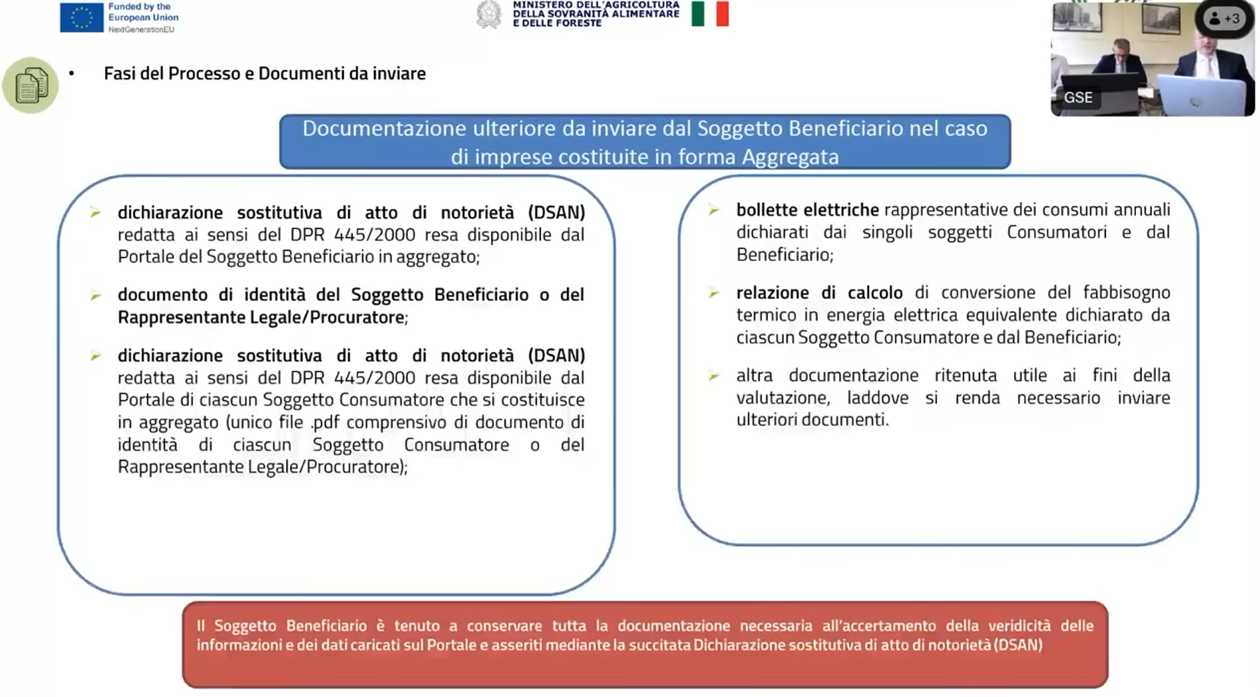

Slide 32
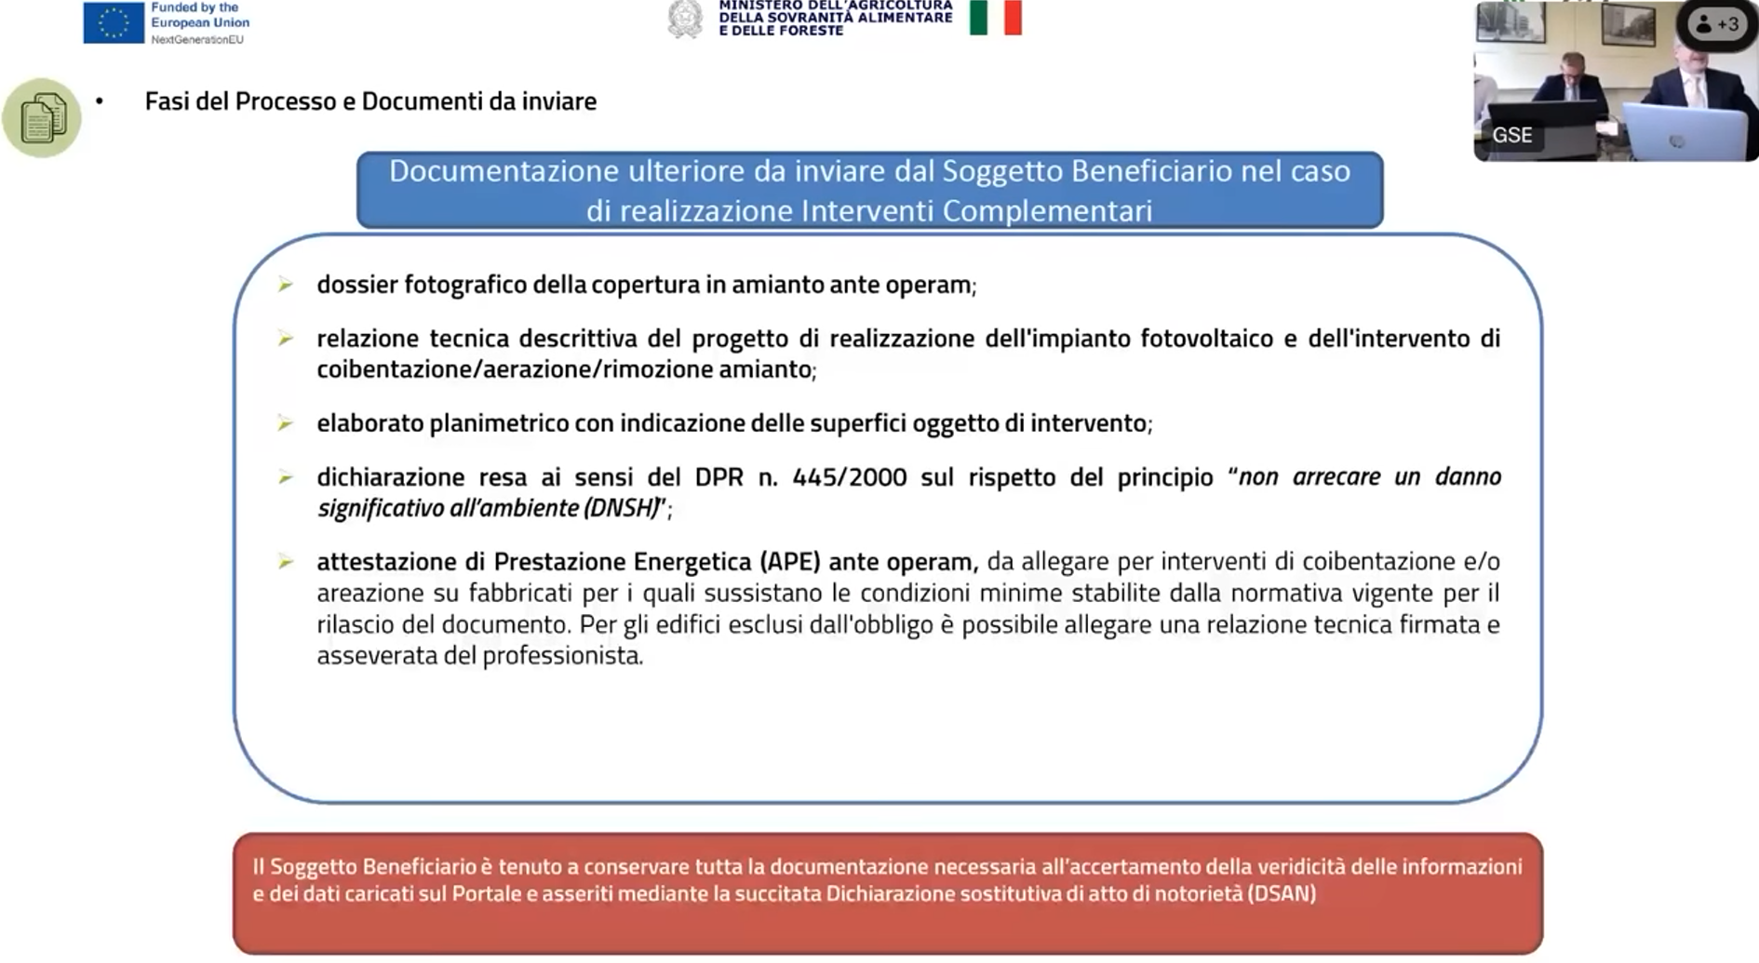

Slide 33
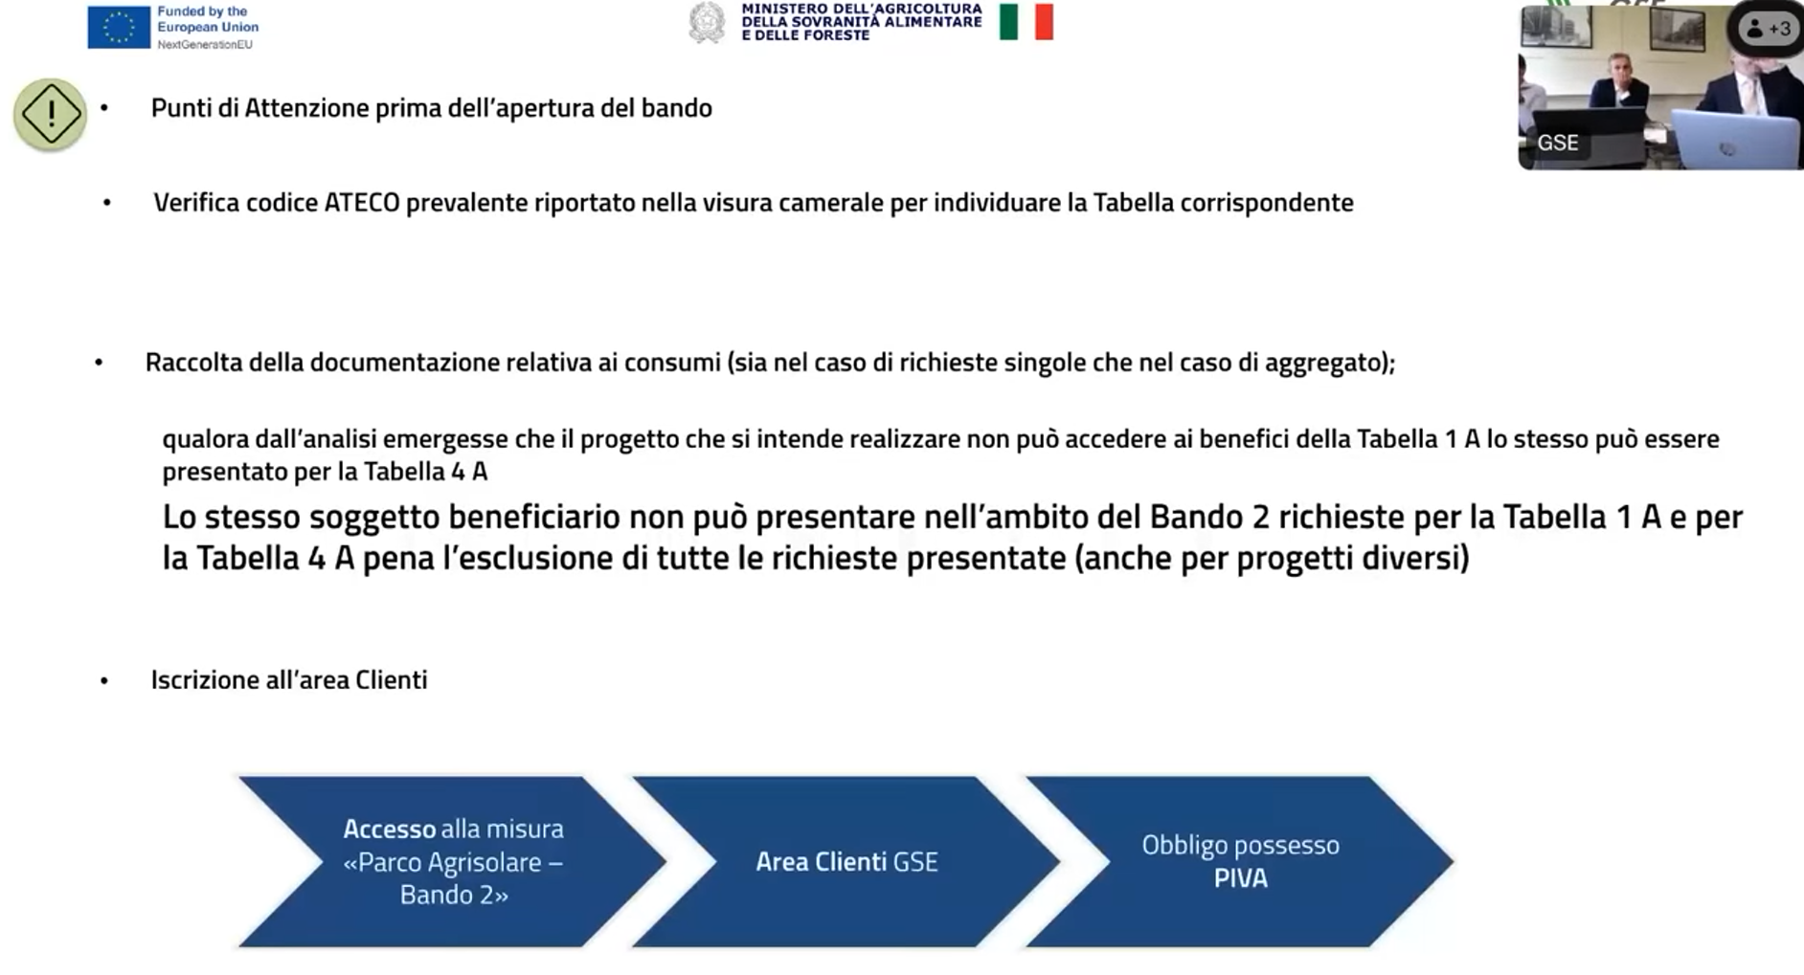

Slide 34
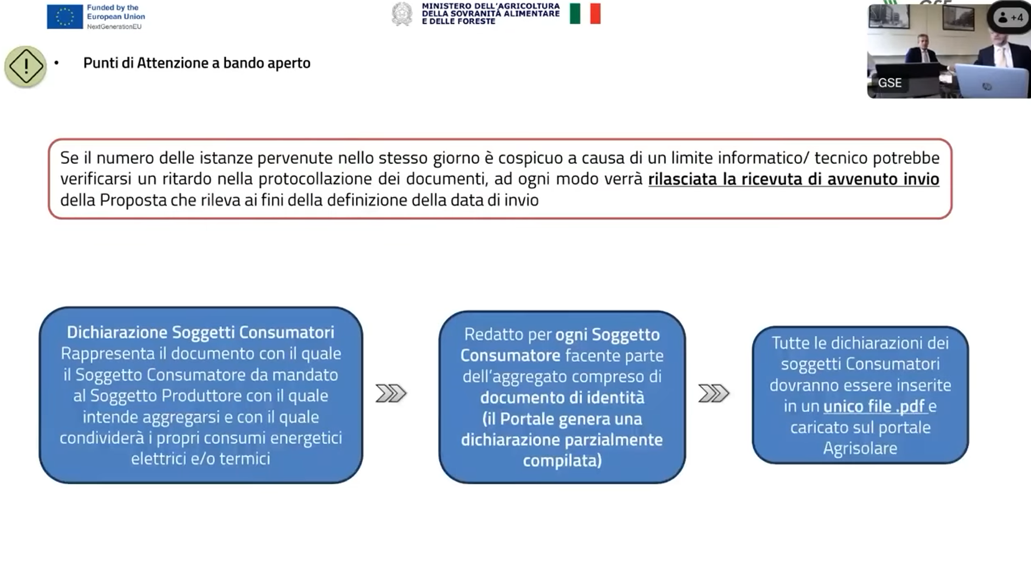

Slide 35
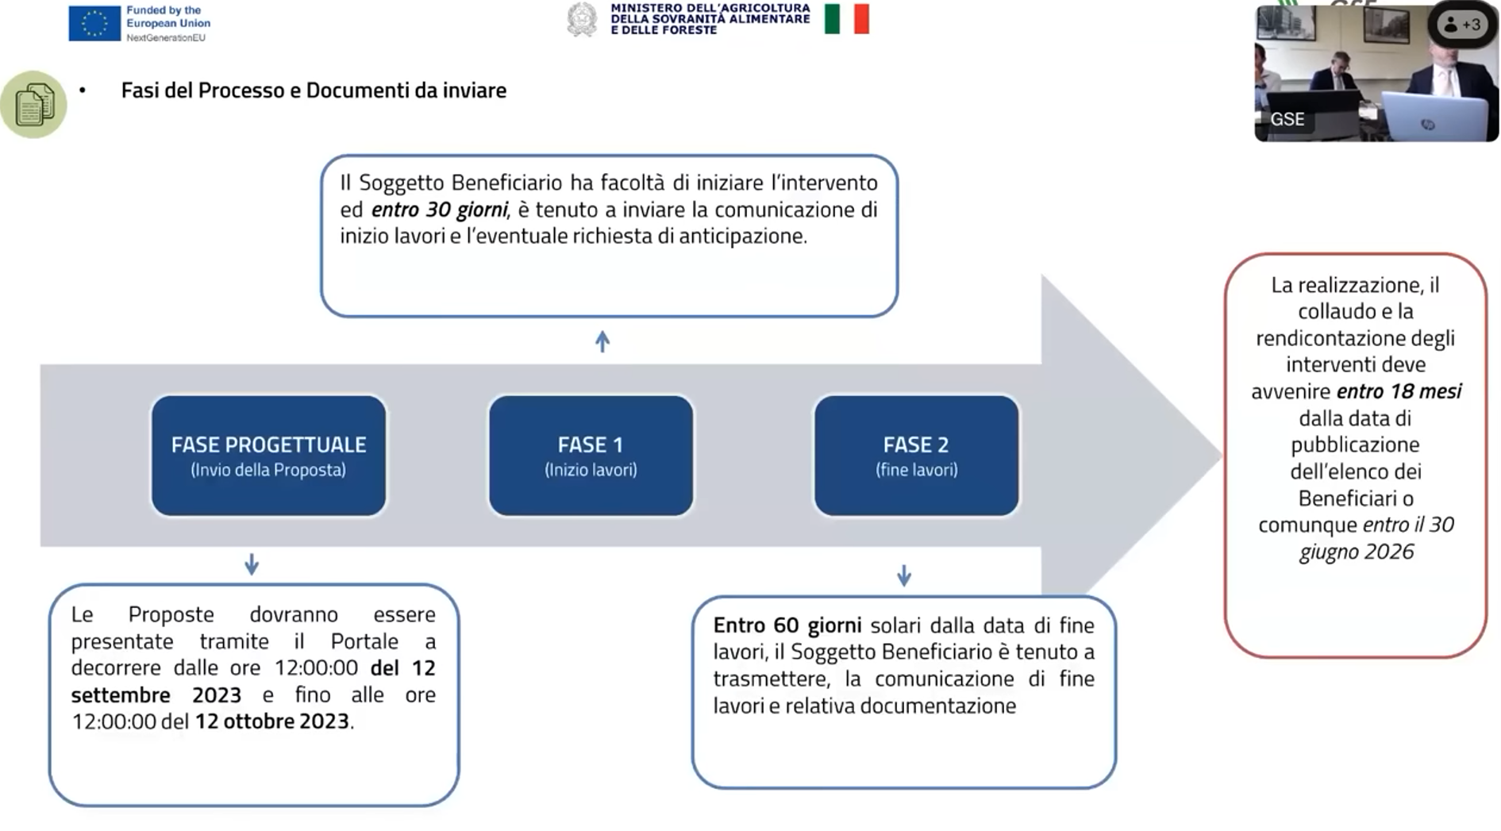

Slide 36
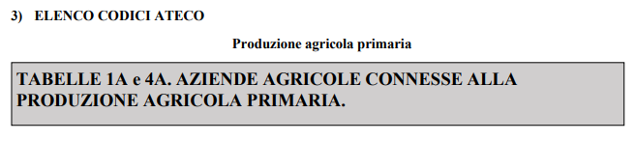

Slide 37
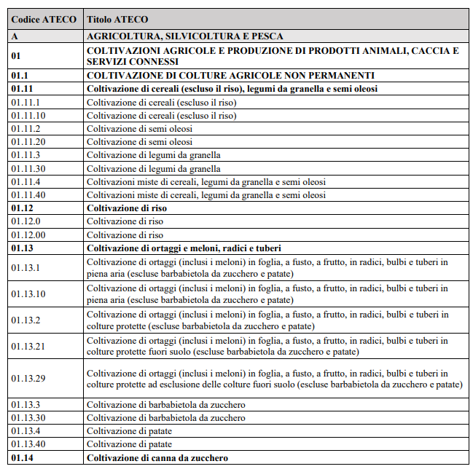

Slide 38
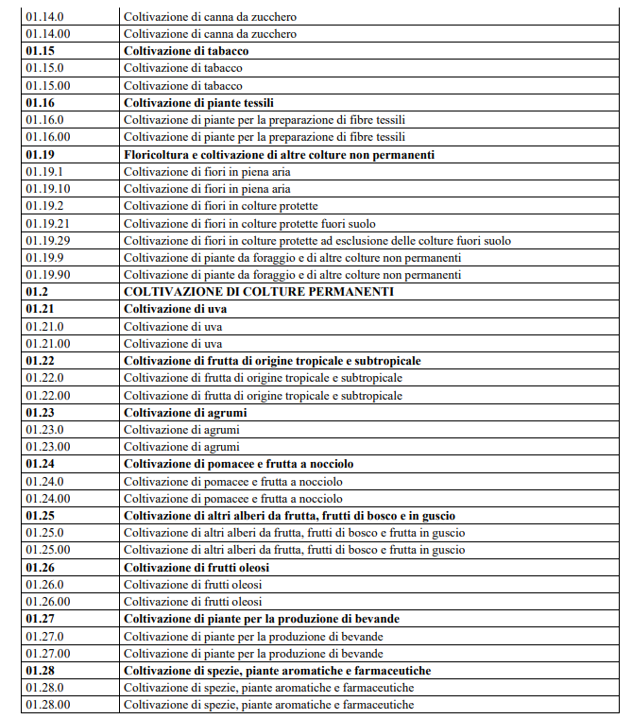

Slide 39
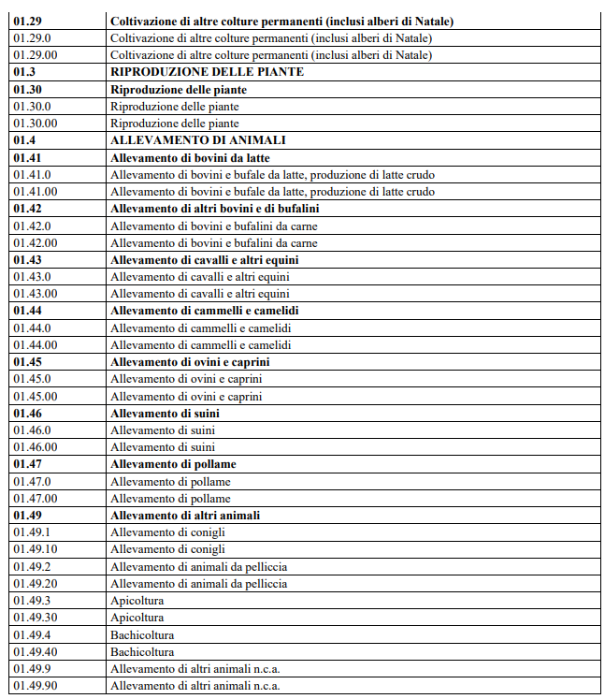

Slide 40
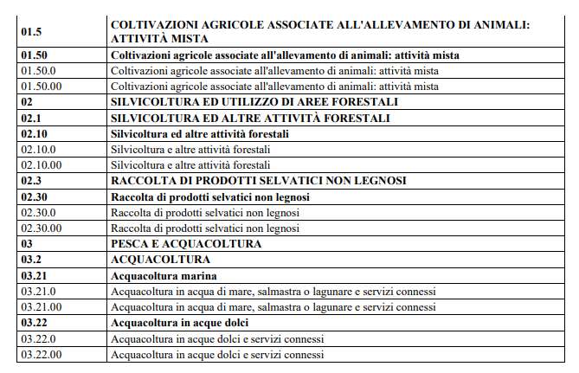

Slide 41


Slide 42
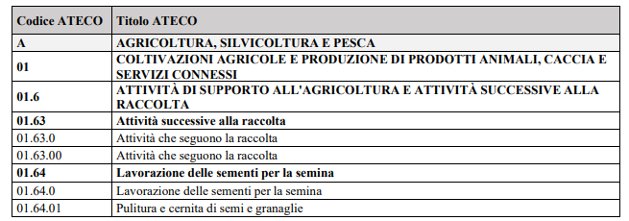

Slide 43
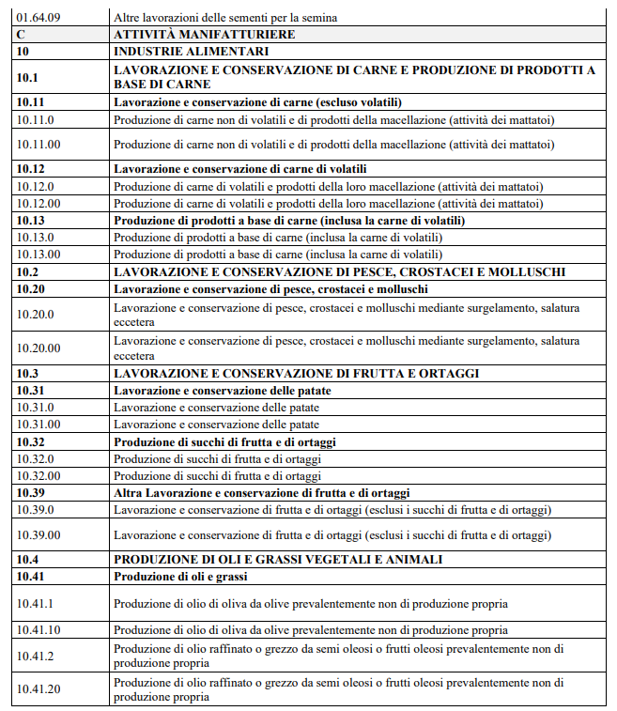

Slide 44
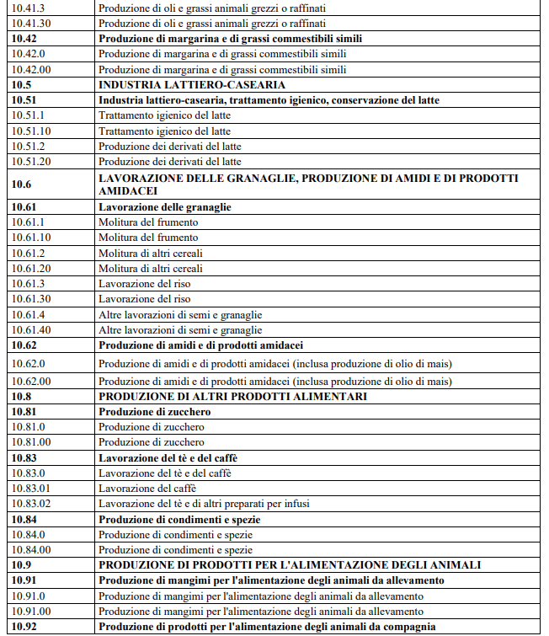

Slide 45
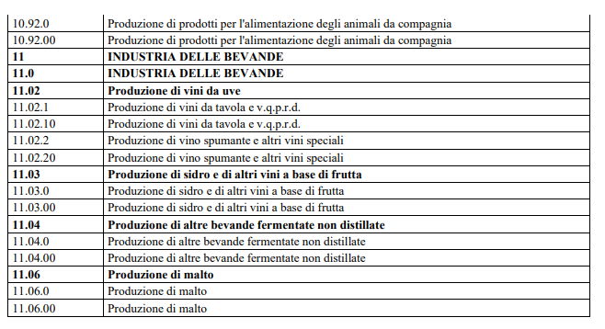

Slide 47
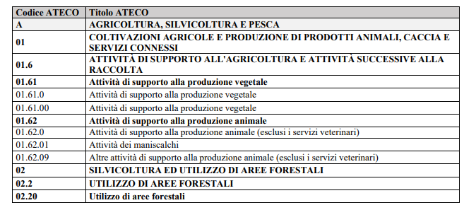

Slide 48
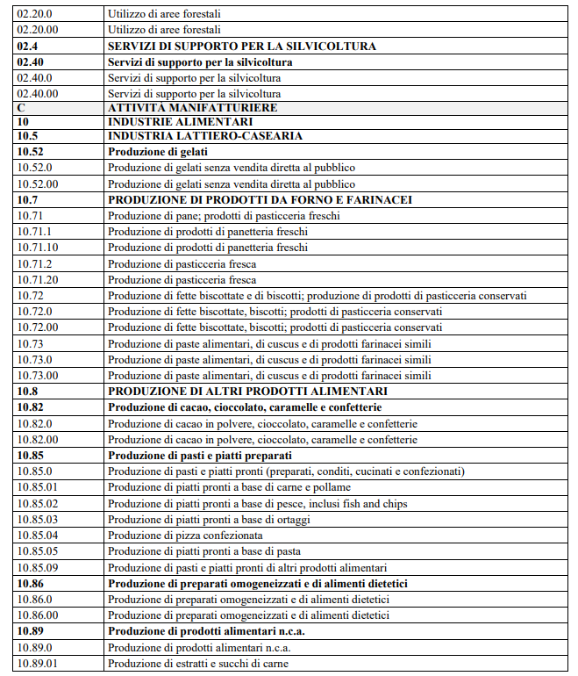

Slide 49
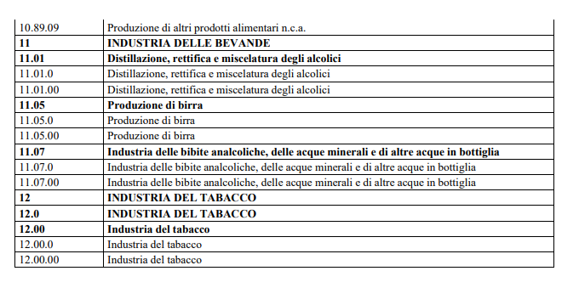

Slide 51
Nome del bonus | Beneficiari | Tipologia di agevolazione | Percentuale di contributo / importo | Spese ammissibili | Scadenza prevista
1) AVVISO PUBBLICO MASE Decreto Direttoriale n. 424 del 30 ottobre 2025 | Imprese di qualunque dimensione nei Comuni con popolazione superiore a 5.000 abitanti | Contributo in conto impianti a fondo perduto | 38% Grandi Imprese 48% Medie Imprese 58% Piccole Imprese | a) impianto fotovoltaico e/o termo-fotovoltaico, per autoconsumo immediato; b) eventuale sistema di stoccaggio elettrochimico dell’energia elettrica | Presentazione 3 dicembre 2025 / scadenza 3 marzo 2026
2) Credito d’Imposta 4.0 del MIMIT (variato con la nuova Legge di Bilancio è atteso ora il Decreto Attuativo, gen. 2026 ) | Tutte le imprese italiane | Detrazione fiscale sugli investimenti + iperammortamento | Fino al 20% per impianti fotovoltaici e beni strumentali | Investimenti in beni strumentali come acquisto e installazione impianti, inverter, sistemi di accumulo | Secondo normativa nazionale vigente
3)

